Slide 1
禄劝县废旧物资回收交易市场选址 审批公示 禄劝彝族苗族自治县自然资源局 建设项目行政审批批前公示 项目名称: 禄劝县废旧物资回收交易市场选址 审批经办: 禄劝彝族苗族自治县自然资源局 公示类别： 批前公示 公示时间： 7个工作日（ 2021.3 .29 —2021.4.8） 公示媒体： 禄劝政务网 公示组织单位： 禄劝彝族苗族自治县自然资源局
建设项目选址位置：
禄劝县废旧物资回收交易市场拟选址位置位于禄劝县屏山街道六江社区居委会六角屯村（宏发停车场和正浩粮油加工厂后），用地面积约100亩。
备注：对以上公示项目有异议者，请在公示期限内以书面形式将意见和建议反馈到禄劝彝族苗族自治县自然资源局。
（联系电话：68913475 ）
禄劝彝族苗族自治县自然资源局 2021年3月29日

Slide 2
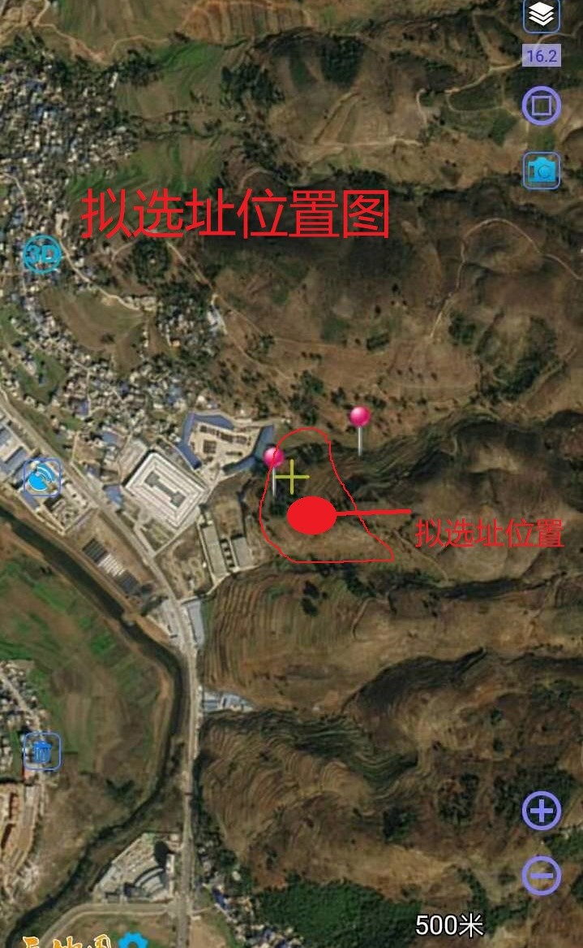
项目拟选址位置图

